Slide 1
Desarrollo de Aplicaciones Web
CSS

Slide 3

CSS
Versión 3
CSS viene de Cascading Style Sheets
Se utiliza para:
Estilo y estructura del HTML
Presentación por dispositivo
Ajustes por tamaño
Demo

Slide 4

Sintaxis básica
Reglas CSS compuestas por
Selector
Bloque de declaraciones
Selector
Sirve para identificar una o varias etiquetas HTML
Bloque de declaraciones
Agrupadas por {}
Colección de propiedades CSS, separadas por ;
Propiedad CSS: nombre y valor, separadas por :

Slide 5
CSS3 Propiedades

Slide 6
Selectores Básicos
Universal. Utiliza el *
Por identificador. Comienza por #
Por elemento. Nombre de la etiqueta HTML
Por clase. Comienza por .
Por agrupación: Selectores separados por ,
Descendientes. Selectores separados por un espacio

Slide 7
Selectores Avanzados
De hijos
> todos mis hijos
De adyacentes
+ primer hermano
De hermanos
~ todos mis hermanos
Por atributo
Que tenga. etiqueta[atributo]
Que sea igual. etiqueta[atributo=“valor”]
Que comience. etiqueta[atributo^=“valor”]
Que termine. etiqueta[atributo$=“valor”]
Que contenga. etiqueta[atributo*=“valor”]

Slide 8
Fuentes
Fonts

Slide 9
Fuentes
Tipos:
Comparación: Serif vs San Serif
Unidades
Comparación: px, pt, em y %
Propiedades
font, font-family, font-size, line-height, font-weight

Slide 10
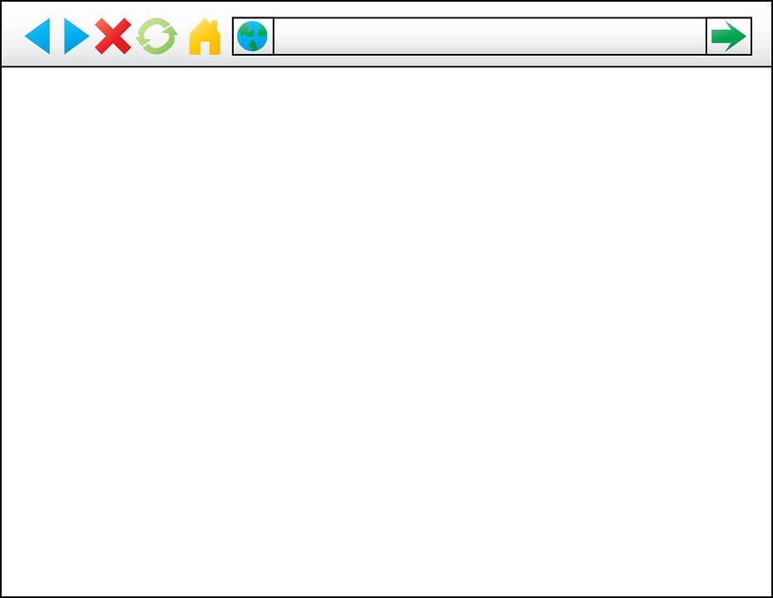
¿Cómo se aplican reglas CSS?
Browser
Referencia: https://image.slidesharecdn.com/css-120210110505-phpapp02/95/css-tutorial-31-728.jpg?cb=1328873878

Slide 11
Modelo de caja
Box Model

Slide 12
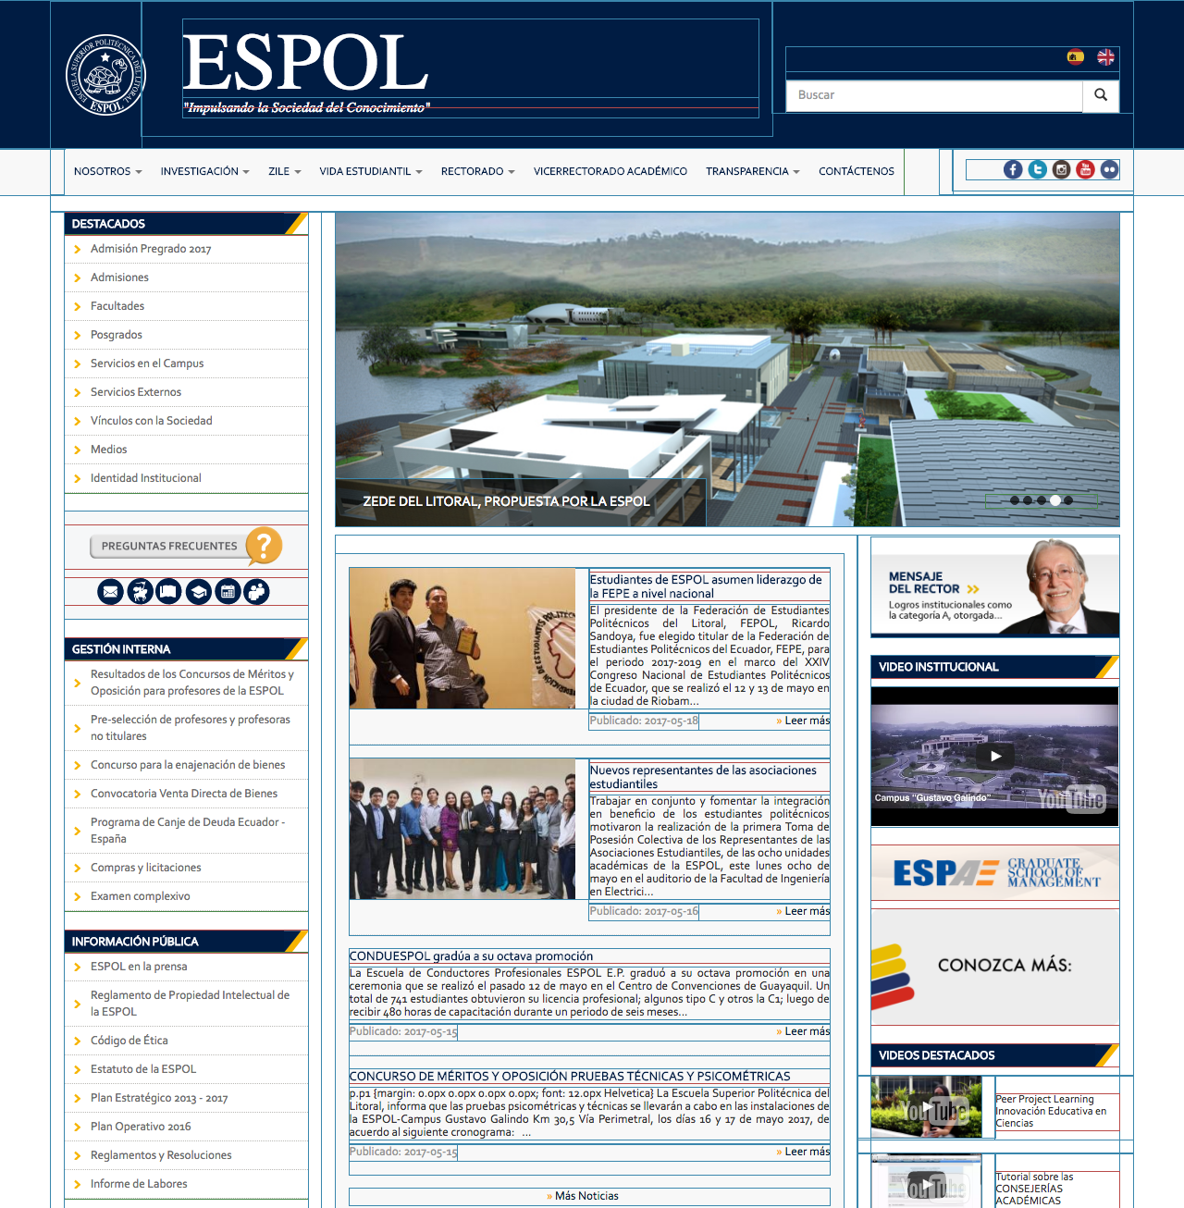
Modelo de Caja
Todos las etiquetas son cajas.
Se utilizan en el diseño y maquetación.
Una caja contiene otra caja.

Slide 13
Modelo de Caja
Margen (Margin)
Separación opcional existente entre la caja y el resto de cajas adyacentes.
Background-color
Background-image
Borde (Border)
Línea que encierra completamente el contenido y su relleno
Relleno (Padding)
Espacio libre opcional existente entre el contenido y el borde
Contenido (Content)
Contenido HTML del elemento (las palabras de un párrafo, una imagen, el texto de una lista de elementos, etc.)

Slide 14
Ancho y Alto
El ancho (width) y el alto (height), incluye:
Contenido
Relleno
Borden
Margen
¿Cuánto es el ancho total?
width:250px; padding:10px; border:5px solid gray; margin:10px;

Slide 15
Estructura
El navegador garantiza estilos por defecto para cada elemento HTML
Ordena los elementos acorde al tipo
Elementos Block: posicionados uno bajo otro hacia abajo en la página
<header>
<nav>
<section>
<aside>
<footer>
Elementos Inline: posicionados uno junto a otro sin salto de línea a menos que no exista suficiente espacio horizontal

Slide 16
Elementos Block
Aparecen en el cuerpo de la página de HTML
Se recomienda que contenga:
Otros elementos de bloque
Elementos Inline
Comienzan por una nueva línea
Para macro-estructuras

Slide 17
Elemento Inline
Aparecen en el cuerpo de la página de HTML
Se recomienda que contengan:
Datos
Otros elementos inline
Para micro-estructuras

Slide 18
Block vs Inline
Block
Inline
p
h1, h2, h3, h4, h5, h6
ol,ul
pre
address
blockquote
dl
div
fieldset
form
hr
noscript
table
b, big, i, small, tt
abbr, acronym, cite, code, dfn, em, kbd, strong, samp, var
a, bdo, br, img, map, object, q, script, span, sub, sup
button, input, label, select, textarea

Slide 19
Colocación de cajas

Slide 20
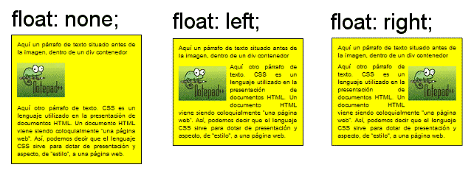
Float
Comportamiento
predeterminado
Flota a la izquierda del
contenedor
Flota a la derecha del
contenedor
Notes:
https://www.lipsum.com/
Fuente: https://www.aprenderaprogramar.com/index.php?option=com_content&view=article&id=739:concepto-float-css-none-left-right-y-icentrar-colocar-texto-alrededor-de-una-imagen-ejemplos-cu01034d&catid=75&Itemid=203

Slide 21
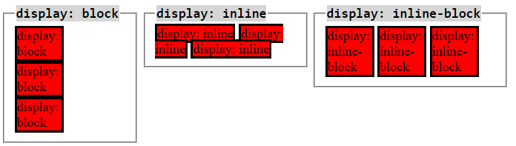
Display
Como un elemento
bloque
Comienzan en una
nueva línea
Como un elemento
inline
W&H no modifican
Como un elemento
inline
W&H sí modifican
Notes:
Fuente: http://dustwell.com/div-span-inline-block.html

Slide 22
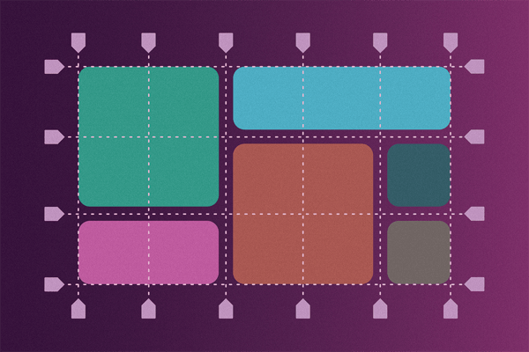
Grid
Diseño basado en rejilla
Dos dimensiones
Contenedor
Con la propiedad display: grid
Item
Se ajustan en la rejilla
Se utiliza para diseño a larga escala

Slide 23

Flexbox
Diseño basado en flexibilidad
Una dimensión
Contenedor
Con la propiedad display: flex
Se utiliza para diseño a menor escala o de componentes

Slide 24
visibility:hidden vs display:none
visibility:hidden
Se mantiene el mismo espacio que ocupaba el elemento (aún afecta el layout)
display:none
La página se muestra como si el elemento no formara parte de ella.

Slide 25
Pseudo Selectores

Slide 26
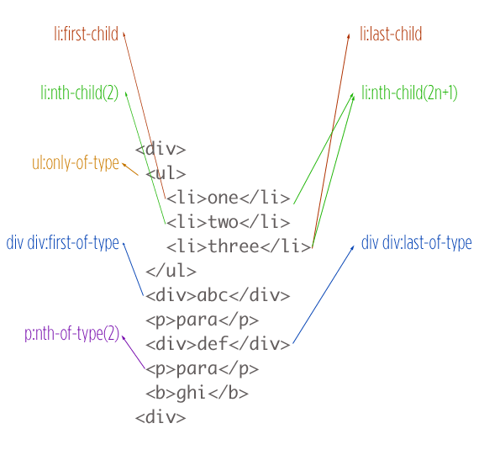
Pseudo-clases y Pseudo-elementos
Sirven para hacer referencia a elementos sin conocer el D.O.M
Pseudo-elementos
Partes de un elemento
Pseudo-clases
Estado de un elemento

Slide 27
Pseudo-clases y Pseudo-elementos
Pseudo-clases
Pseudo-elementos
:first-child
:last-child
:nth-child
:active
:focus
:visited
:hover
::first-element
::first-line
::before
::after
::first-letter

Slide 28
Media
CSS by

Slide 29
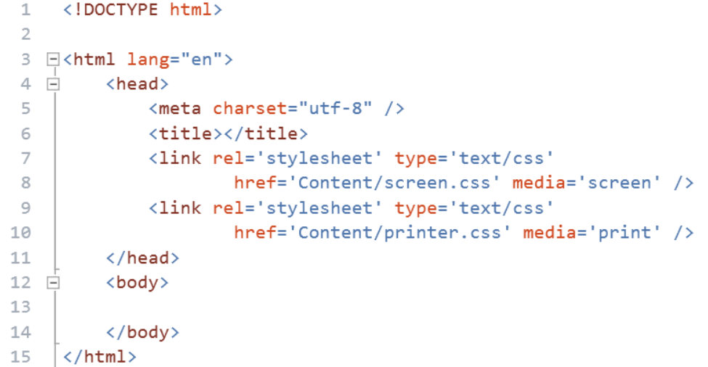
Media
Hoja de estilo de acuerdo al medio en el que se utilizará

Slide 30
Media
Valores | Descripción
all | Renders to all devices
braille | Renders to braille tactile feedback devices
embossed | Renders to paged braille printers
handheld | Renders to handheld devices that typically have small, low-resolution screens and limited bandwidth
print | Renders paged material and documents viewed on screen in print preview mode
screen | Renders to color computer screens
speech | Renders to speech synthesizers
tty | Renders to media, using a fixed-pitch character grid such as teletypes, terminals, and portable devices with limited display capabilities
tv | Renders to television-type devices that typically have low-resolution color screens with limited ability to scroll and have sound

Slide 31
Consideraciones de Maquetación
Mantenimiento
Menos archivos por modificar
Accesibilidad
Etiqueta legibles por software
Carga
Toma más tiempo con tablas
Semántica
Etiquetas para contenedores y contenido
Tablas -> datos

Slide 32
Recursos externos
Librerías y fuentes

Slide 33
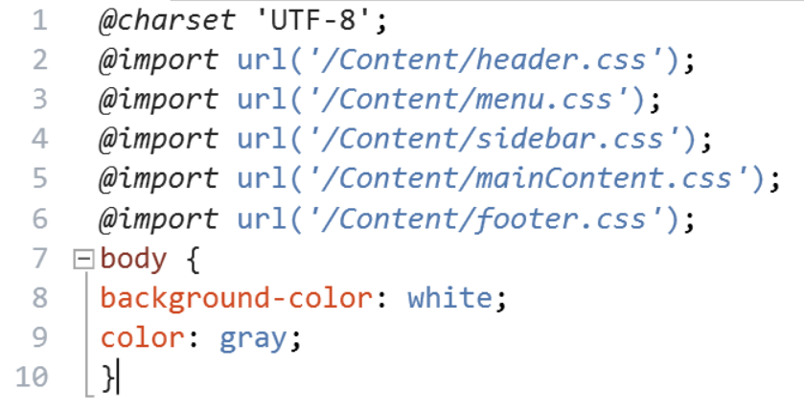
Hojas externas locales
Codificación de los caracteres

Slide 34
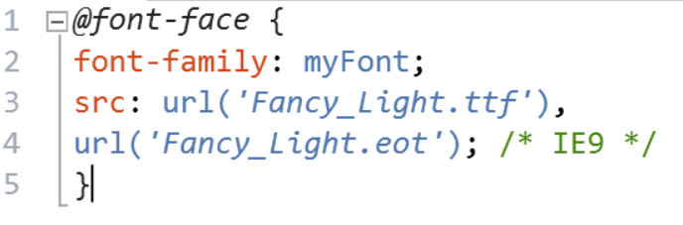
Fuentes externas locales
Como: Google Fonts: css externo, inline, .ttf o .eot (IE9)

Slide 35
Posicionamiento

Slide 36
Posicionamiento
HTML: define el lugar en el que se ubicarán los elementos
CSS
Permite modificar la posición
Efectos avanzados
Diseño particular

Slide 37
Propiedades
top, left, right y bottom
Indican el desplazamiento horizontal y vertical del elemento respecto a una referencia.

Slide 38
position: static
Posición normal o por defecto.
Se ignoran:
top, right, bottom y left

Slide 39
position: relative
Posición relativa al flujo normal de la página.
Desplazamiento debido a:
top, right, bottom y left
No cambia el flujo normal del resto de elementos.

Slide 40
position: absolute
Posición absoluta respecto al contenedor estático ancestro o al navegador.
Desplazamiento debido a:
top, right, bottom y left
Cambia el flujo normal del resto de elementos.

Slide 41
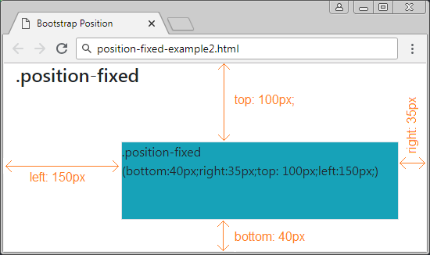
position: fixed
Posición fija respecto al navegador.
Desplazamiento debido a:
top, right, bottom y left
Cambia el flujo normal del resto de elementos.
No cambia de posición pese al scrollbar

Slide 42
position: sticky
Posición relativa hasta convertirse en fixed.
Depende del área visible de la página.

Slide 43
CSS3

